Slide 1
Arquivos de estilos

Slide 2
Arquivos de estilos
Responsável pela geração do HTML produzido por uma instância de interface
O HTML é produzido a partir de um XML
O XML, pode possuir informações como os dados dos conteúdos cadastrados na instancia de serviço relacionada a instância de interface
Suporte para as tecnologias: Javascript, Groovy, XSL e Thymeleaf
A linguagem Javascript, atualmente é o padrão para criação de estilos
Estilos em Javascript são executados através do interpretador Javascript Rhino

Slide 3
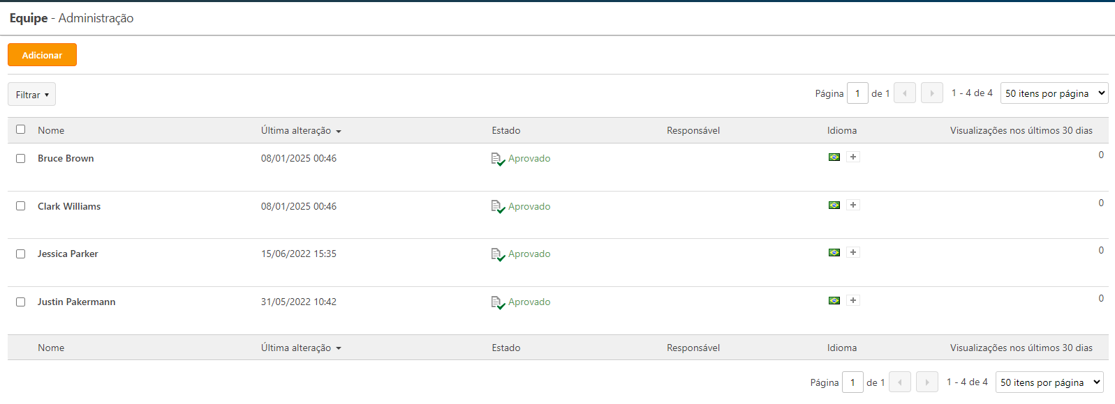
Editor de estilos

Slide 4
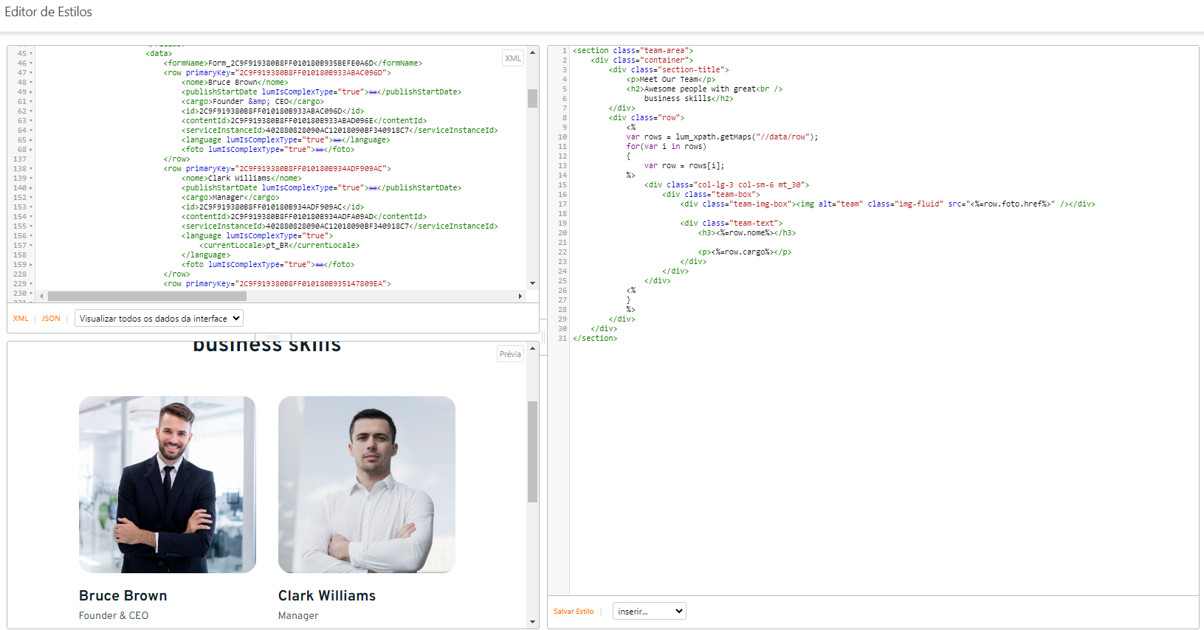
Editor de estilos

Slide 5
Geração do HTML
Arquivo de estilo
HTML gerado pela instância de interface

